Slide 1
Основы воспитания финансовой грамотности детей дошкольного возраста
Notes:
Цвета вашего класса отличаются от цветов этого шаблона? Не проблема! На вкладке "Дизайн" нажмите "Варианты" (стрелка вниз) и выберите подходящую вам цветовую схему.
Вы можете менять любые пункты в списках обязанностей в соответствии с правилами вашего класса!

Slide 2
Чтоб не стало дитя, лишь беспомощным ртом - Приучай его с детства заниматься трудом, Чем он раньше познает, как хлеб достаётся - Тем полезней ему будет в жизни потом!..

Slide 4
Задачи:
Создать условия для формирования элементарных экономических знаний у детей.
Научить понимать и ценить окружающий предметный мир (как результат труда людей), видеть красоту человеческого творения и относиться к нему с уважением.
Помочь детям осознать на доступном уровне взаимосвязь понятий: «труд – продукт - деньги» и «стоимость продукта в зависимости от качества».
Развивать эмоциональную сферу детей, умение понимать свое эмоциональное состояние, регулировать собственное поведение, формировать положительную самооценку, способность распознать чувства других людей.
Воспитывать у детей навыки и привычки речевого этикета, культурного поведения в быту (вести себя правильно в реальных жизненных ситуациях с разумными потребностями).
Расширять круг представлений о мире, человеческих отношениях
Формировать правильное отношение к деньгам как предмету жизненной необходимости.

Slide 5
этап – начальный (констатирующий) – сентябрь 2018 года
этап – основной (формирующий) – октябрь 2018- май 2019 учебного года
этап – заключительный – май 2019 года
1
2
3

Slide 6
Мониторинг по программе А. Д. Шатовой «Дошкольник и экономика», А. А. Смоленцевой «Введение в мир экономики, или как мы играем в экономику»

Slide 7
На основе авторской программы А. Д. Шатовой «Дошкольник и экономика»
1. Блок «Потребности»
2. Блок «Обмен и деньги. Спрос и предложение. Цена»
4. Блок «Ограниченность ресурсов. Выбор и его цена. Полезные навыки и привычки в быту- тоже экономика»
3. Блок «Производитель и ресурсы»

Slide 8
Мониторинг по программе А. Д. Шатовой «Дошкольник и экономика», А. А. Смоленцевой «Введение в мир экономики, или как мы играем в экономику»

Slide 9
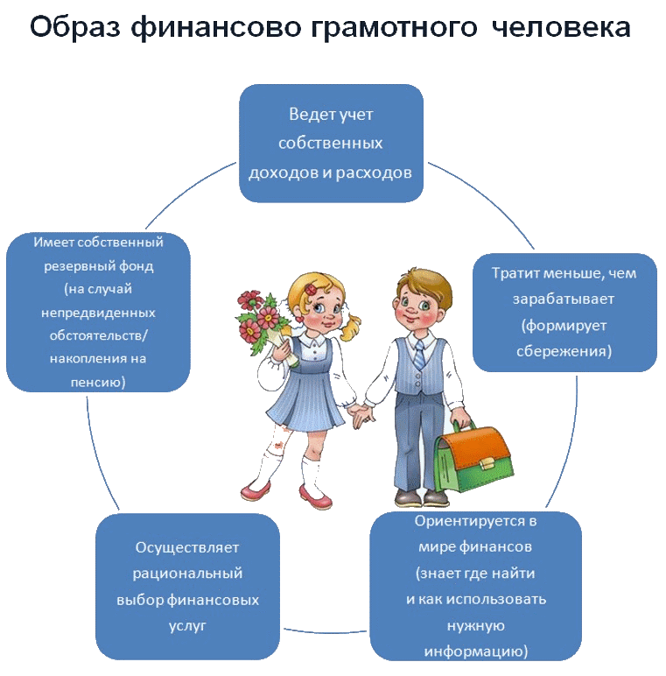

Slide 10
Спасибо за внимание!

